Slide 1
FoodGuard
Анализатор на вредни съставки в храни
Уеб приложение, което разпознава текст от етикети чрез OCR и автоматично открива вредни добавки, консерванти, подсладители и алергени — директно в браузъра.
БЕЗПЛАТЕН & С ОТВОРЕН КОД
РАБОТИ В БРАУЗЪР
БЪЛГАРСКИ & АНГЛИЙСКИ

Slide 2
Какво прави FoodGuard?
Качване на снимка
OCR разпознаване
Потребителят качва снимка на етикет от храна, напитка или козметичен продукт.
Tesseract OCR извлича автоматично текста от изображението с поддръжка на два езика.
Анализ на съставките
Цветни резултати
Търсене на вредни вещества в 15+ категории — Е-номера, алергени, консерванти и др.
Визуални индикатори: зелено за безопасно, червено за вредно. Възможност за CSV експорт.

Slide 3
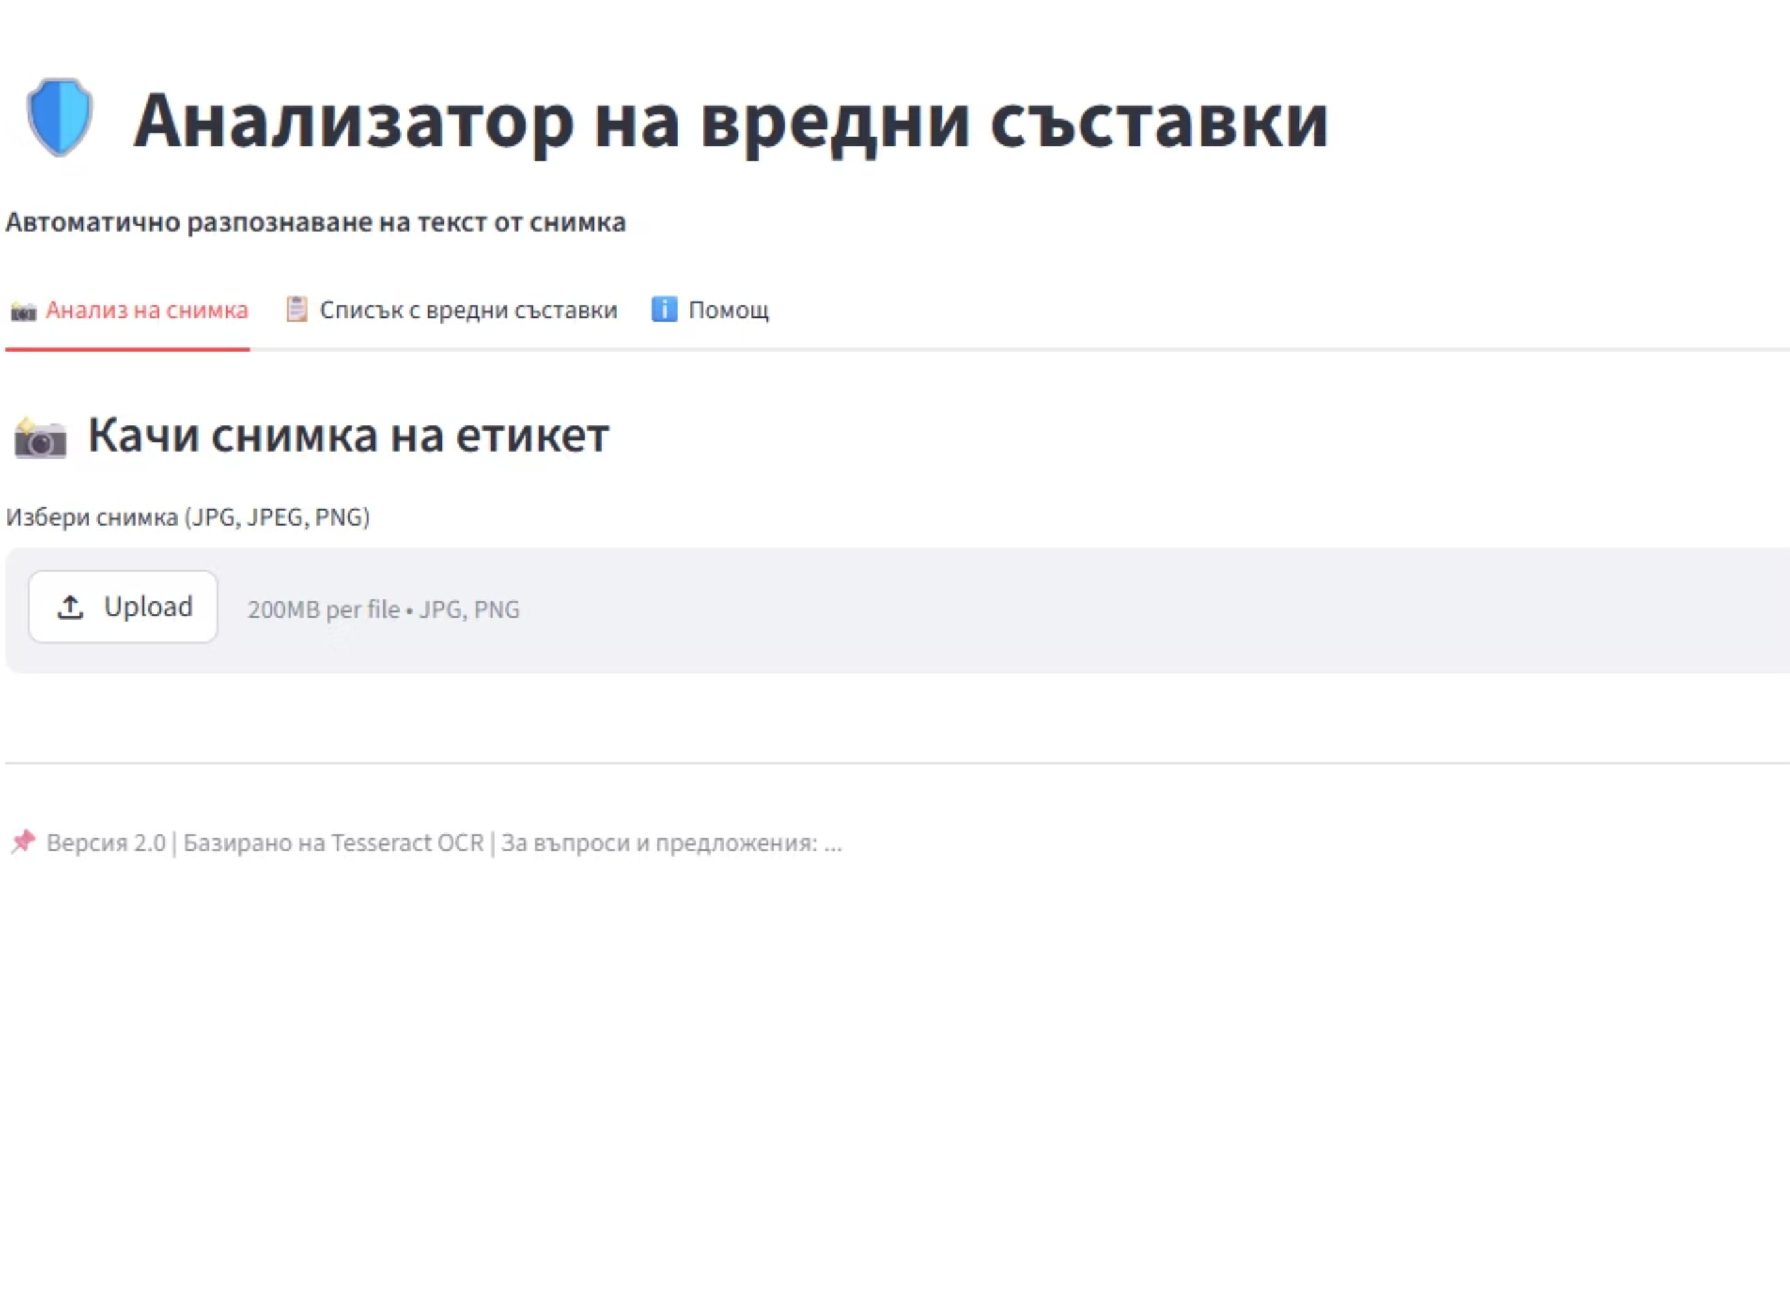

Slide 4
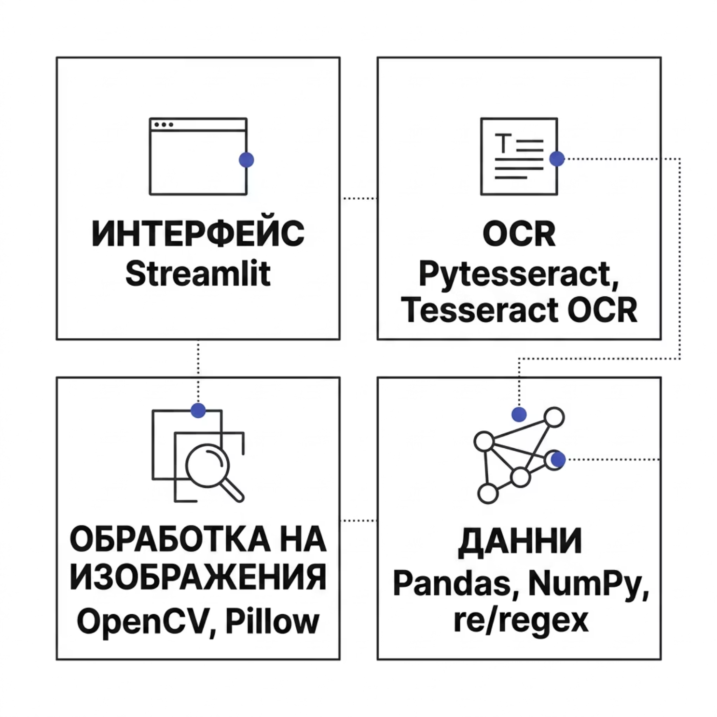

Технологичен стек
Приложението е изградено с Python 3.11 и използва утвърдени библиотеки за обработка на изображения, OCR и визуализация на данни.
Python библиотеки
Streamlit — уеб интерфейс
Pytesseract — OCR разпознаване
OpenCV (opencv-python-headless) — обработка на изображения
Pillow (PIL) — работа със снимки
Pandas — обработка на данни и таблици
NumPy — числени операции
re (regex) — търсене на Е-номера
Системни зависимости
Tesseract OCR двигател
tesseract-ocr, tesseract-ocr-bul, tesseract-ocr-eng
Разполагане
GitHub — съхранение на код
Streamlit Cloud — хостване

Slide 5
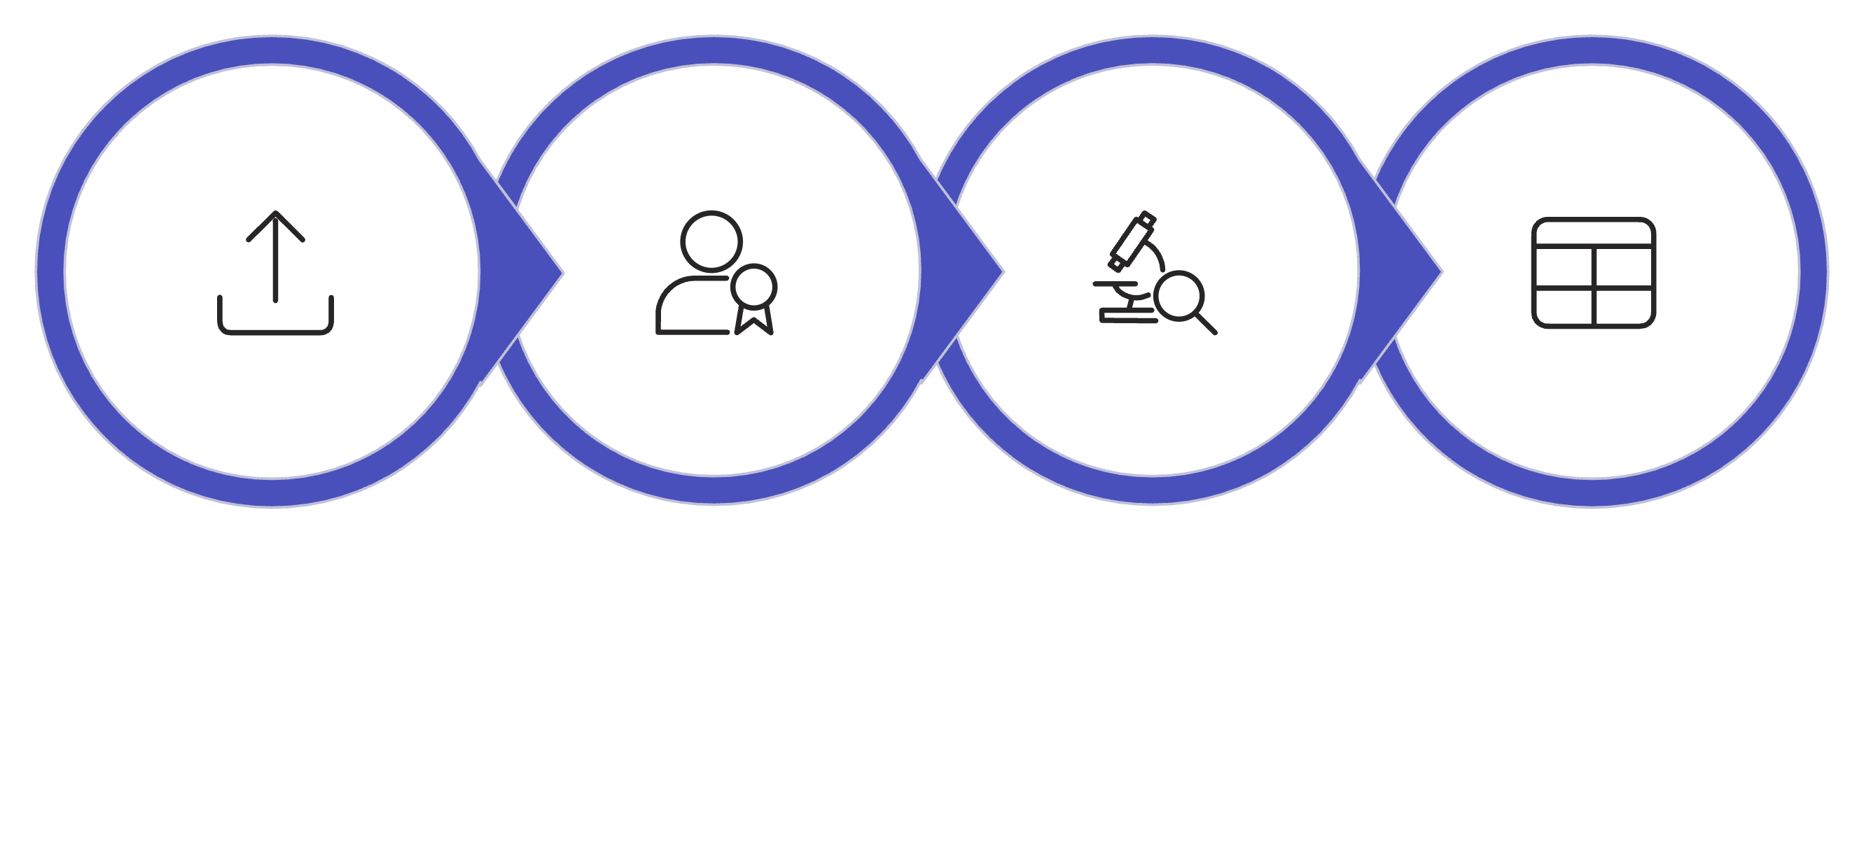
Архитектура на приложението
Качване
OCR
Анализ
Резултати
Приложението следва линейна архитектура с четири последователни стъпки — от качване на снимка до визуализация на резултатите. Цялата обработка се извършва сървърно, без инсталация от страна на потребителя.

Slide 6
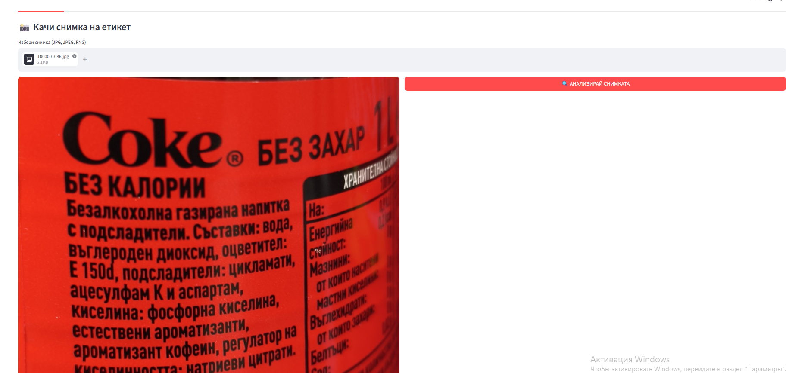

Стъпки 1–2: От снимка към текст
СТЪПКА 1
Качване на снимка
Потребителят избира снимка на етикет чрез вградения file uploader в Streamlit. Поддържат се стандартни формати (PNG, JPG).
СТЪПКА 2
OCR разпознаване
Tesseract OCR обработва изображението с OpenCV предварителна обработка и извлича текста. Поддържа български и английски език едновременно.
Разпознаването работи най-добре при ясни, добре осветени снимки с четлив шрифт.

Slide 7

Стъпка 3: Анализ и резултати
🔴 Вредни съставки
Червен индикатор за открити парабени, сулфати, изкуствени подсладители, Е-номера и алергени. Показва точното наименование и категория.
🟢 Безопасни съставки
Зелен индикатор за съставки без установени рискове според базата данни. Продуктът е маркиран като „без открити вредни вещества".
📥 Експорт на резултати
Всички открити съставки могат да бъдат изтеглени като CSV файл за по-нататъшен анализ или документиране.

Slide 8
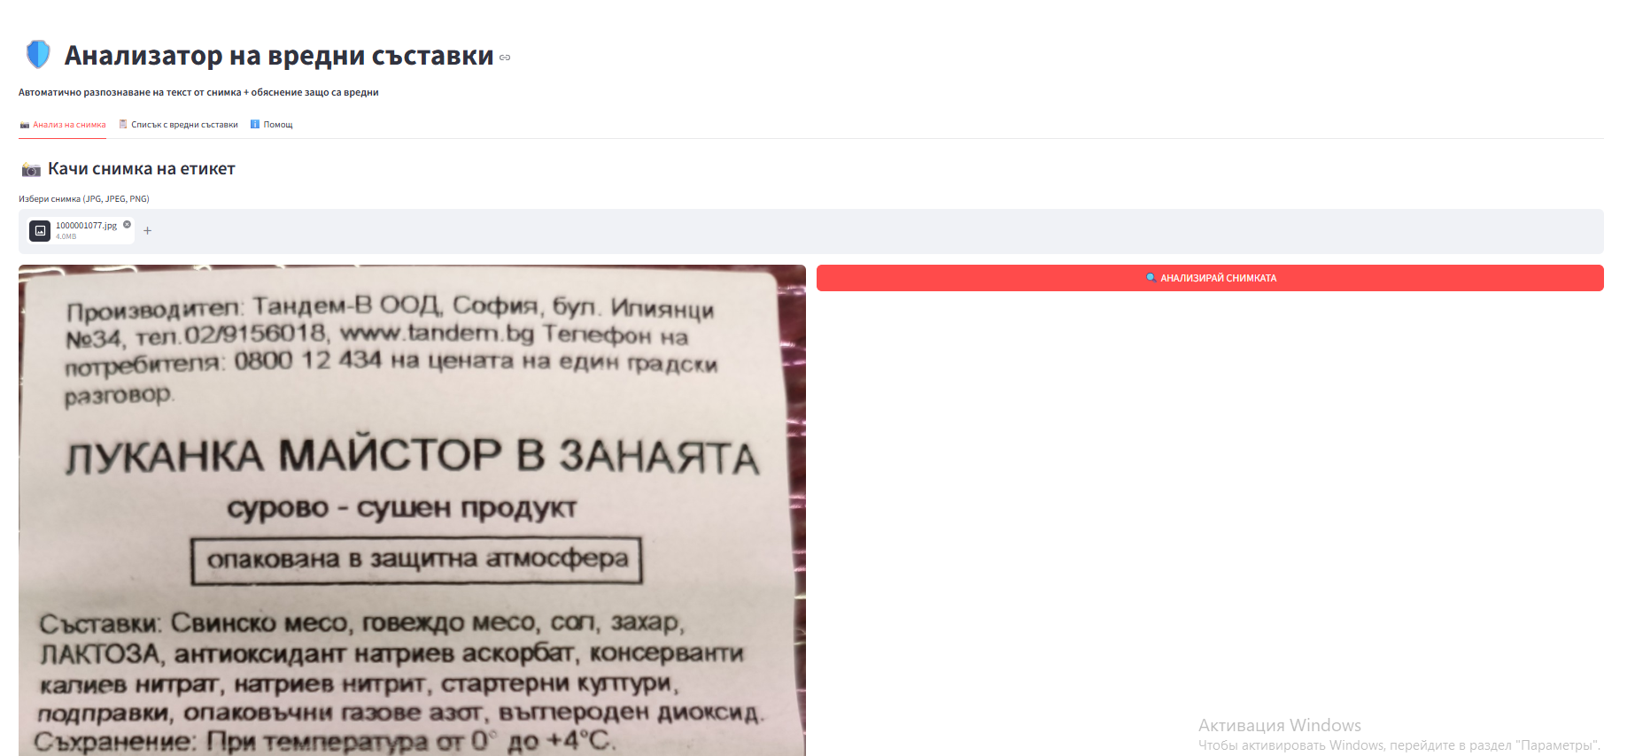

Slide 9
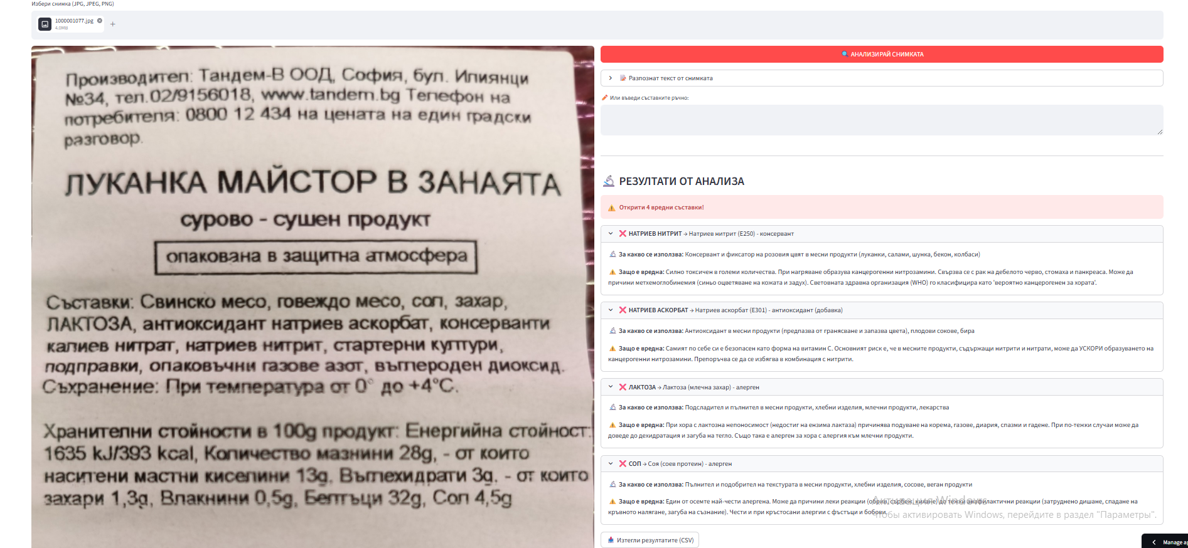

Slide 10

Категории вредни съставки
FoodGuard разпознава над 15 категории вредни вещества, базирани на данни от EFSA, EU Food Additives и INCI списъка за козметика.
Консерванти
Подсладители
Парабени, натриев бензоат (Е211), калиев сорбат (Е202)
Аспартам, захарин, ацесулфам, цикламат
Оцветители
Алергени
Тартразин (Е102), сончев залез (Е110), карамел (Е150d)
Яйца, фъстъци, ядки, соя, глутен, мляко, целина, сусам
Емулгатори & Е-номера
Антиоксиданти
Е471, Е475, Е322, Е621, Е500–Е503, Е300–Е524
BHA (Е320), BHT (Е321), формалдехид, сулфати

Slide 11
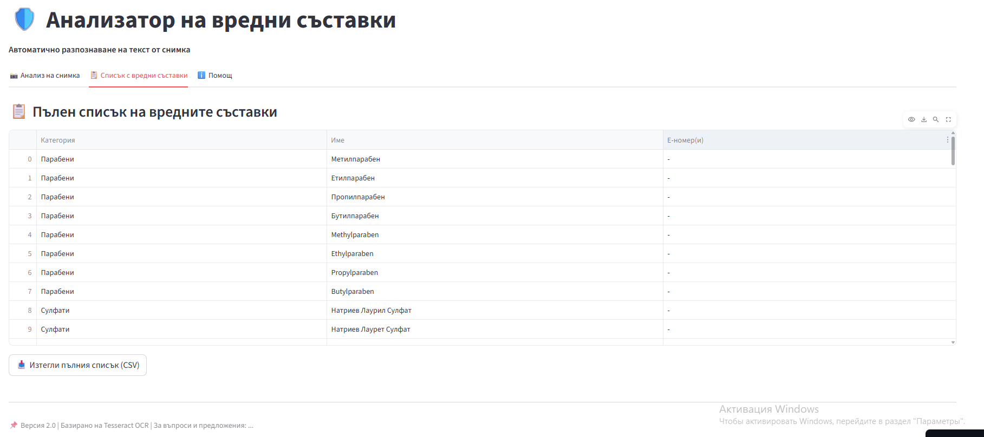

Slide 12
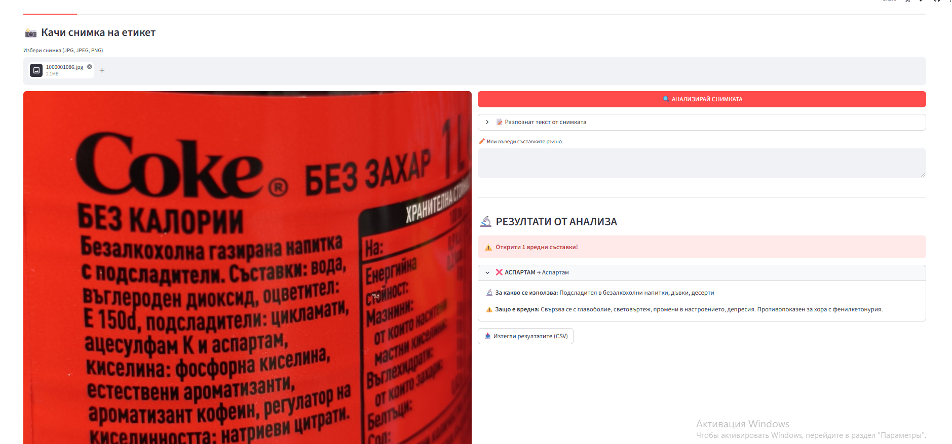
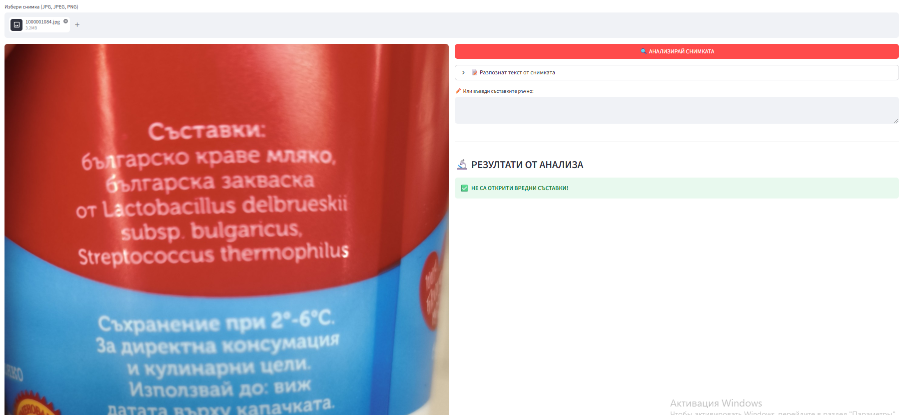
Примери от реални продукти
🔴 Напитка с Е-номера
🟢 Натурален продукт
Беззахарна напитка с аспартам (Е951).
Кисело мляко кратък списък от естествени съставки — без открити вредни вещества.

Slide 13
Статистика и обхват
15+
28
Категории
Е-номера
Вредни вещества, разпознавани от приложението
2
145MB
Езика
Размер
Български и английски едновременно
Общ размер с всички зависимости
Изисквания за сървъра
Структура на проекта
Python 3.11
1 GB RAM минимум
500 MB свободно дисково пространство
app.py — основен код
requirements.txt — Python зависимости
packages.txt — системни зависимости
.python-version — Python 3.11

Slide 14

Благодаря за внимание !!!

